Slide 1
Roma nell’età dei Tarquini

Slide 2
L’età regia
Romolo 753-716 a.C.
Numa Pompilio 715-673 a.C.
Tullo Ostilio 672-641 a.C.
Anco Marcio 640-617 a.C.
Tarquinio Prisco 617-578 a.C.
Servio Tullio 578-534 a.C.
Tarquinio il Superbo 534-509 a.C.
Notes:
Romolo, Numa Pompilio, Tullo Ostilio, Anco Marcio, Tarquino Prisco, Servio Tullio, Tarquinio il Superbo. La fase monarchica è realmente esistita, dato che in età repubblicana si rinviano a cariche come l’interrex o la dittatura (cariche temporanee e straordinarie)

Slide 3
Giorgio Pasquali e la “grande Roma dei Tarquini”
Gli elementi che dimostrerebbero la “grandezza” di Roma nel VI secolo sarebbero i seguenti:
Notevole sviluppo economico e artigianale, diffusione della ricchezza
Espansione topografica ed edilizia della città
Sviluppi militari e politici
Frequenza e intensità dei rapporti culturali, commerciali e artistici con il mondo greco
Espansione del dominio di Roma nel Lazio
Una crisi, secondo il Pasquali, sarebbe intervenuta qualche decennio dopo quando, con la calata dei Volsci, sarebbero venuti meno i rapporti con il mondo grecizzato dell’Italia Meridionale.
Notes:
La Monarchia elettiva è espressa da parte della tradizione letteraria, non si coglie, invece, una linea dinastica. Nell’età repubblicana compare la figura dell’interrex quando mancano le cariche dei consoli (morte e impossibilità di elezione) tramite l’auspicia. Per l’elezione dei consoli è necessario a volte l’interrex (carica di 5 giorni) e deve essere per forza un patrizio con il compito di adunare una nuova assemblea, ma se ciò non accade vi è la deposizione della carica, in seguito vi è nuovo interrex e lettura degli auspicia. Il rex ha poteri religiosi di intermediatore fra divinità e comunità, e poteri giurisdizionali (reato di tradimento e omicidio), poteri legislativi (esempio lapis niger iscrizione arcaica che contiene delle norme di ambito sacrale) chi sono tali re di Roma? Con gli etruschi e i sabini si può riflettere la realtà storica dell’epoca con il carattere elettivo dell’istituzione avvenuta nei comizi curiati su ispirazione e consenso dei senatori (ad esempio con la morte di Romolo vi è un lungo interegno, e la comunità è priva di un sovrano per 500 giorni poiché ciascun senatore riveste la carica di interrex cosi la scelta ricade in Numa Pompilio e il popolo fu ispirato e autorizzato dai senatori). La carica è vitalizia, quando Numa arrivò a Roma concerne una legge riguardante il suo potere di comando, da far approvare e poi ratificata, cioè, l’elezione del rex da parte dei comizi curiati.
Romolo e Tito Tazio: Romolo connotato come colui che hai istituito i fondamenti politici, invece Numa in ambito sacrale religioso (organizzazione religiosa, calendario, aspetti religiosi, addirittura allievo di Pitagora ma vi sarebbe uno stacco di un secolo, anacronismo utile poiché le discendenze di Numa derivano dall’ambiente magno-greco).
Tullio Ostilio dal punto di vista toponomastico giusto, è il re guerriero a lui si deve della procedura festiale e della dichiarazione della giusta guerra. Ostilio proveniente da hostis nemico dipinto come un sovrano guerriero.
Anco Marcio fondazione di Ostia, fondata da dati archeologici nel 4 secolo.
Il carattere che contraddistingue lo sviluppo di Roma nella fase regia è il meccanismo di espansione del perimetro urbano e di influenze su genti esterni e varie conquiste.

Slide 4
Livio, I, 8, 4-6:
Frattanto la città si ampliava, incorporando entro la cerchia delle mura sempre nuovi territori, poiché le mura venivano costruite in vista della popolazione futura più che in rapporto a quella che v’era allora. In seguito, perché non fosse inutile tale ampiezza della città, allo scopo di accrescere la popolazione secondo l’antico accorgimento dei fondatori di città, i quali attiravano a sé gente oscura ed umile facendola passare per autoctona, offrì come asilo il luogo che ora, a chi vi sale, appare circondato da una siepe tra due boschi. Ivi si rifugiò dai popoli vicini, avida di novità, una folla di gente d’ogni sorta, senza distinzione alcuna tra liberi e servi, e quello fu il primo nerbo dell’incipiente grandezza.

Slide 5
Livio, I, 33:
Anco, affidata la cura delle cose sacre ai flàmini e agli altri sacerdoti, dopo aver arruolato un nuovo esercito, mosse alla volta di Politorio, città dei Latini, la prese d’assalto e, seguendo l’uso dei re precedenti, che avevano accresciuto lo Stato romano accogliendo i nemici tra i cittadini, trasferì a Roma tutta la popolazione. E poiché intorno al Palatino, sede degli antichi Romani, i Sabini avevano occupato interamente il Campidoglio e la rocca, e gli Albani il monte Celio, alla nuova popolazione fu assegnato l’Aventino. Ivi furono aggiunti non molto tempo dopo, prese Tellena e Ficana, nuovi cittadini. Si rinnovò poi l’attacco contro Politorio che, disabitata, era stata occupata dai Prischi Latini; ciò diede motivo ai Romani di distruggere quella città, perché non offrisse sempre rifugio ai nemici. Alla fine, concentrata tutta la guerra latina a Medullia, ivi si combatte con incerta fortuna e alterne vittorie, poiché la città era ben protetta dalle fortificazioni e validamente presidiata, ed essendo posto l’accampamento in aperta campagna, più volte l’esercito latino si era scontrato a corpo a corpo coi Romani. Finalmente, impiegando tutte le sue forze, Anco vinse per la prima volta in campagna campale; indi, carico di ingente bottino, tornò a Roma, accogliendo anche allora tra i cittadini molte migliaia di Latini, ai quali, per congiungere l’Aventino con il Palatino, fu assegnata come sede una località presso il tempio di Murcia. Fu incorporato nella città anche il Gianicolo, non per mancanza di spazio, ma per evitare che un giorno diventasse una roccaforte dei nemici. Si decise poi di unirlo alla città, non solo con un muro, ma anche, per facilitare il passaggio, col ponte Sublicio, il primo che fu allora gettato sul Tevere. Pure la fossa dei Quiriti, importante difesa contro l’accesso dal piano, è opera del re Anco. In seguito all’enorme ingrandimento dello Stato, poiché fra tanta moltitudine di gente, confusi i limiti del bene e del male, si commettevano di nascosto molti delitti, fu costruito nel centro della città, sopra il Foro, un carcere per scoraggiare la crescente audacia. Né soltanto la città si ampliò sotto questo re, ma anche la campagna e i confini: tolta ai Veienti la selva Mesia, il dominio s’estese fino al mare e alla foce del Tevere fu fondata la città di Ostia, nei suoi dintorni furono create le saline, e in seguito alle splendide imprese belliche fu ingrandito il tempio di Giove Feretrio.
Notes:
Anco Marcio nella tradizione annalistica è autore di un’espansione urbanistica pienamente sviluppata dai successori etruschi. Il saggio di Giorgio Pasquali attribuiva al regno dei sovrani etruschi un conseguimento di uno sviluppo civile senza eguali e aggiunge una crisi durante la discesa dei Volsci durata un decennio con l’uscita del V secolo.
Notevole sviluppo economico e artigianale, diffusione della ricchezza
Espansione topografica ed edilizia della città
Sviluppi militari e politici
Frequenza e intensità dei rapporti culturali, commerciali e artistici con il mondo greco
Espansione del dominio di Roma nel Lazio
Arrivo di Etruschi a Roma

Slide 6
Livio, I, 34:
Durante il regno di Anco, Lucumone, uomo attivo e facoltoso, si trasferì a Roma, a ciò indotto, soprattutto dall’ambiziosa speranza di conseguire quegli onori che a Tarquinia – poiché anche la era di origine straniera – non aveva avuto la possibilità di ottenere. Era figlio del corinzio Demarato, il quale, fuggito dalla patria in seguito a dei disordini e stabilitosi per caso a Tarquinia, vi aveva preso moglie e ne aveva avuto due figli. Costoro si chiamavano Lucumone e Arrunte. Lucumone sopravvisse al padre ereditandone tutti i beni; Arrunte premorì al padre lasciando la moglie incinta. Né il padre rimase a lungo in vita dopo di lui; e poiché, ignorando che la nuora portava una creatura in grembo, era morto senza far menzione nel testamento dei nipote, al bimbo nato dopo la morte del nonno senza che gli toccasse alcuna parte dei suoi beni, fu dato per la sua povertà il nome di Egerio. Lucumone invece, che già la ricchezza erede com’era di tutti i beni, rendeva superbo, ancor più lo divenne in seguito al matrimonio con Tanaquilla, donna d’alto lignaggio e tale da non accettare facilmente che le condizioni della famiglia di cui entrava a far parte col suo matrimonio fossero più modeste di quelle in cui era nata. E poiché gli Etruschi disprezzavano Lucumone ch’era nato da un esule straniero, non potette sopportare l’oltraggio, e, obliando l’innato amor di patria, pur di vedere onorato il marito, prese la determinazione di emigrare da Tarquinia. Roma le parve la città più adatta a tal fine: in quel popolo nuovo, in cui ogni nobiltà era di data recente e fondata sul merito, vi sarebbe stato posto per un uomo forte e valoroso; … Nutrendo in cuore queste speranze e questi pensieri, entrarono in città e, procuratisi un alloggio, dichiararono come nome quello di Lucio Tarquinio Prisco.
Notes:
Arrivo di Etruschi a Roma. Vi è un sicuro sviluppo di Roma!!! Ricostruzione letteraria: Lucio Tarquinio Prisco rappresenta un figlio di un corinzio.
Cinzio prende il potere e doveva essere impegnato con l’amministrazione etrusca ma seleziona l’area di Roma, data la possibilità di successo futuro, intendendo proprio come Roma la città delle opportunità: Tarquino Prisco è un uomo dotato di grandi potenzialità economiche ed entra in fiducia con Anco Marcio.
Secondo Livio si dice che sollecitò per se l’elezione regale, un discorso per persuadere il popolo. La nomina di Tarquino Prisco sembra essere una deroga dal modello consolidato quasi come se il senato è accantonato.

Slide 7
Livio, I, 35, 8-10:
Allora per la prima volta fu designato il luogo per il Circo, che ora si chiama Massimo. … Dallo stesso re fu anche ripartita tra i privati, come terreno fabbricabile, la zona circostante il foro; vi furono costruiti portici e botteghe.
Livio I, 36, 1:
Si accingeva anche a circondare la città con un muro di pietre, allorché la guerra coi Sabini interruppe l’impresa.
Notes:
Con Tarquinio Prisco vifu serie di costruzioni che cambiarono Roma definitivamente

Slide 8
Livio, I, 38, 5-6:
Si iniziarono quindi le opere di pace con maggiore entusiasmo di quanto non fosse stato l’impegno con cui s’era condotta la guerra, perché il popolo non fosse meno attivo in pace di quanto era stato sotto le armi. Il re infatti si appresta a circondare la città nei punti in cui ancora non era fortificata, con un muro di pietre, opera, questa, il cui inizio era stato interrotto dalla guerra sabina; prosciuga le bassure della città, intorno al foro, e gli altri avvallamenti che si estendevano tra i colli, poiché non era facile far defluire le acque dalle pianure, per mezzo di cloache condotte in pendenza nel Tevere e prepara per le fondamenta l’area destinata al tempio di Giove sul Campidoglio, ch’egli aveva fatto voto d’offrire durante la guerra sabina, già presagendo in cuor suo quale sarebbe stata un giorno la grandiosità del luogo.
Notes:
A livello urbanistico compì una specializzazione delle aree urbane e degli spazi.
Capitolium diviene sede principale di culti cittadini, Foro e Circo Massimo luoghi pubblici, Mura per come viene presentata per distinguere fra spazio urbano e non.
In precedenza non si percepivano i luoghi cittadini, data la presenza di boschi e campagna si coglieva con gradualità. Ora la muraglia in pietra distingue campagna fra ciò che è città e non, mutando il suo aspetto.

Slide 9
Livio, I, 39, 5-6:
In quel tempo nella reggia avvenne un prodigio meraviglioso e a vedersi e per ciò che ne seguì: narrano che intorno al capo di un fanciullo che dormiva, chiamato Servio Tullio, alla presenza di molte persone, ardessero fiamme; che al grandissimo clamore suscitato dalla meraviglia di un simile portento accorsero il re e la regina, e che, poiché uno dei servi portava dell’acqua per spegnere le fiamme, essa lo trattenne, e, cessato il trambusto, proibì di toccare il fanciullo finché non si fosse svegliato da sé; che poco dopo, col sonno, scomparvero anche le fiamme. Allora, tratto in disparte il marito, Tanaquilla gli disse: “vedi questo fanciullo che noi alleviamo così poveramente? E’ chiaro ch’egli un giorno, nei tempi difficili, sarà la nostra luce ed il sostegno della reggia in rovina: perciò educhiamo con tutta la nostra amorevolezza chi potrà darci gran lustro in pubblico e in privato”. Si cominciò quindi a trattare il fanciullo come un figlio, e a istruirlo in quelle arti con le quali si stimolano gli ingegni a nutrire grandi ideali. Avvenne facilmente ciò che stava a cuore agli dei: il giovane riuscì veramente di indole regale, e, quando si cercò un genero per Tarquinio, nessuno dei giovani romani potette in alcun modo reggere al confronto con lui, e il re gli diede in sposa la propria figliola. Questo sì grande onore che, qualunque ne sia il motivo, gli fu tributato, impedisce di credere ch’egli fosse nato da una schiava, e che da piccolo fosse stato schiavo anche lui. Sono piuttosto del parere di coloro i quali dicono che dopo la presa di Cornicolo, la moglie di Servio Tullio, un maggiorente di quella città, che era incinta quando suo marito fu ucciso, essendo stata riconosciuta tra le altre prigioniere, in considerazione della sua rara nobiltà fu dalla regina romana sottratta alla schiavitù e partorì a Roma, in casa di Tarquinio Prisco; che poi, per sì grande beneficio crebbe la familiarità tra le due donne, e il fanciullo, perché allevato fin da piccolo nella reggia, fu circondato da affetto e da onori; e che la sorte della madre, poiché dopo la presa della sua città era caduta nelle mani dei nemici, aveva fatto credere ch’egli fosse nato da una schiava.
Notes:
Servio Tullio è il rifondatore della Roma arcaica.
2 tradizioni:
una è latina figlio di una schiava intorno all’etimologia di Servio ma figlio di una schiava di un certo livello. Un prodigio permise un educazione + elevata e avrebbe definitivamente sostituito Tarquini;
La seconda è una tradizione etrusca raccontataci dall’imperatore Claudio (abbastanza scialbo studioso di storie etrusche, concessione della cittadinanza romana all’elites delle Gallie, manifestando come Roma sia stata sempre aperta al movimento estraneo, in parte relazione stenografica in parte tramandato da Tacito nel foro di Dione): Servio Tullio secondo tradizione etrusca avrebbe militato con Celio vibennia si sarebbe impadronito del potere a Roma

Slide 10
CIL XIII, 1668 = ILS 212, l. 17 e ss.:
Tra questo [cioè Tarquino Prisco] e il figlio o nipote suo (infatti anche su questo ci sono opinioni diverse fra gli autori) si collocò Servio Tullio, se seguiamo la nostra tradizione, nato da una prigioniera, Ocresia; se seguiamo gli Etruschi una volta sodale fedelissimo di Celio Vibenna e compagno di ogni sua peripezia, dopo che per mutevole fortuna cacciato con tutti i resti dell’esercito di Celio se ne andò via dall’Etruria , occupò il monte Celio e lo denominò dal suo duce Celio, e cambiato il suo nome (infatti in etrusco il suo nome era Mastarna) fu chiamato nel modo che ho detto e ottenne il regno con somma utilità per la res publica“.

Slide 11
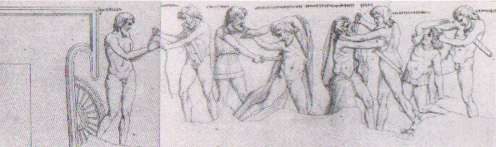
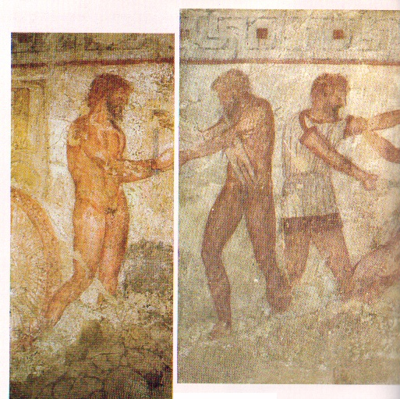
Caile Vipinas
Macstrna
Notes:
Serie di duelli singoli e azioni di commando, indicati dal nome e dalla città di cui sono originari tranne la prima coppia di personaggi: Celio Virbenna e Mastarna. Conquistano Celio

Slide 12
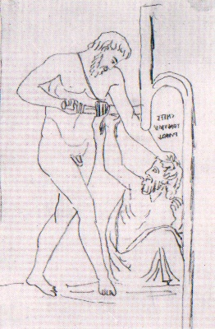
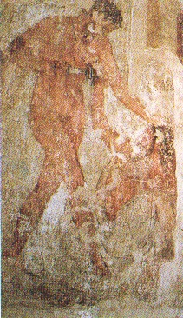
Marce Camitlnas
Cneve Tarchunies Rumach
Notes:
Ultima coppia della Tomba Francois: Marco Camillo che colpisce Neo Tarquinio di Roma. A Vulsci è nota la saga dei Romani ma è addirittura presente un romano non un Lucio ma uno Gneo

Slide 13
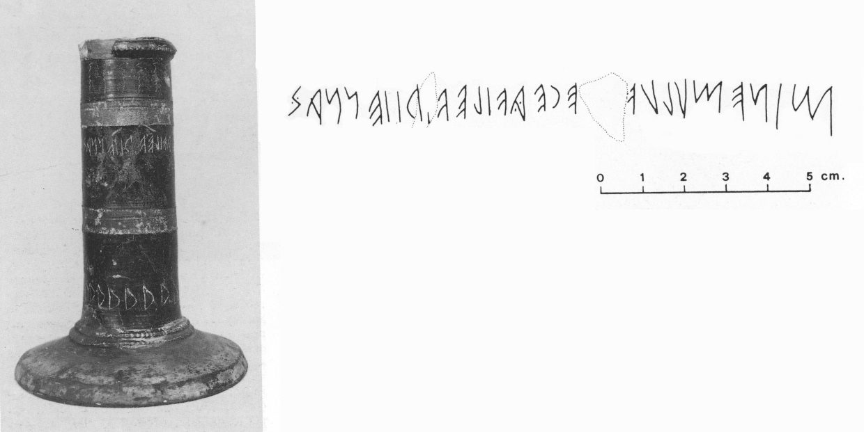
mine muluv[an]ece a.vile vipien.nas
Notes:
Aulo Vibenna fratello di Celio

Slide 14
Varrone, LL V, 46:
Nella regio Suburbana il più importante è il monte Celio , così chiamato da Celio Vibenna, nobile condottiero etrusco che si racconta essere venuto in aiuto di Romolo, con le sue truppe, contro il re Tazio. Dopo la morte di Celio, poiché occupavano un luogo particolarmente munito e si sospettava di loro, si racconta che da lì siano stati trasferiti in piano.
Tacito, Ann. 4, 65:
Poi fu chiamato Celio da Cele Vibenna, il quale, capo della gente etrusca accorso in aiuto di Tarquinio Prisco, ebbe assegnata quella sede da lui, oppure da qualche altro re: su questo punto gli storici dissentono.
Notes:
Controllo di Roma e uccisione di un Tarquinio di Servio Tullio?
Comprati vagabondi, potere irregolare, anche se secondo Claudio l’imperatore opera per il bene della repubblica

Slide 15
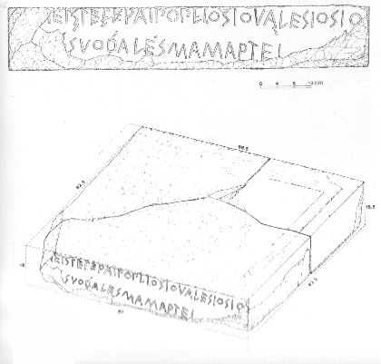
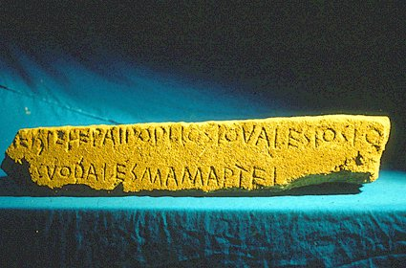

Slide 16
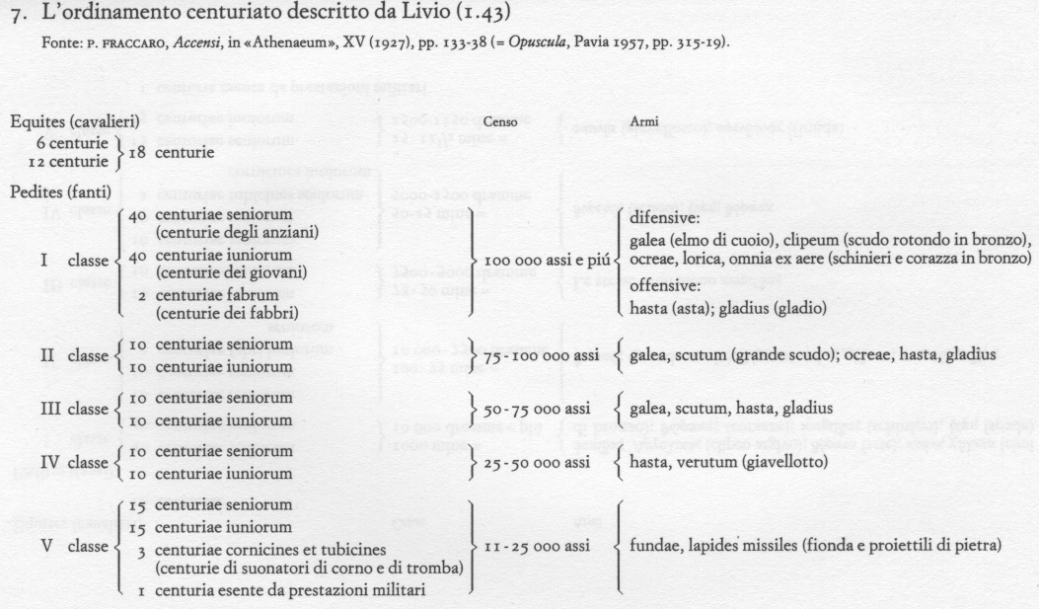
Notes:
Introduzione ordinamento centuriato: già a Servio Tullio si deve la divisione basata sul CENSO secondo le fonti:
divisioni popolazione in 5 classi di censo e 193 centurie in seguito
classe di censo regolata dalla proprietà
1° classe superiore 100 000 assi (iuniores provenivano dalla regione, ed erano la riserva tattica del controllo della città)
Le votazioni della prima classe nei comizi centuriati erano controllate dalle classi + agiate (votavano prima e orientavano il voto).
Fra i 2 ordinamenti secondo Livio e Dionigi di Alicarnasso ci sono lievi differenze. L’articolazione sociale e politica davvero è difficile ma la realtà dei fatti era la differenza fra la possibilità di munirsi di armamenti privati ossia coloro che potevano permettersi diverse gradi di armamento con la differenza in classis (coloro che molitavano armati) e interclasse (coloro che partecipavano con armi leggere e non veri armamenti).
Le fonti gli attribuiscono a Servio Tullio forme di introduzione di forme monetarie e divisione per Censo. Tipico è il marchio sul Bronzo, grezzo marchio su animali domestici e da qui il termine pecunie. Poi pesi e importanza di censi e centurie.

Slide 17
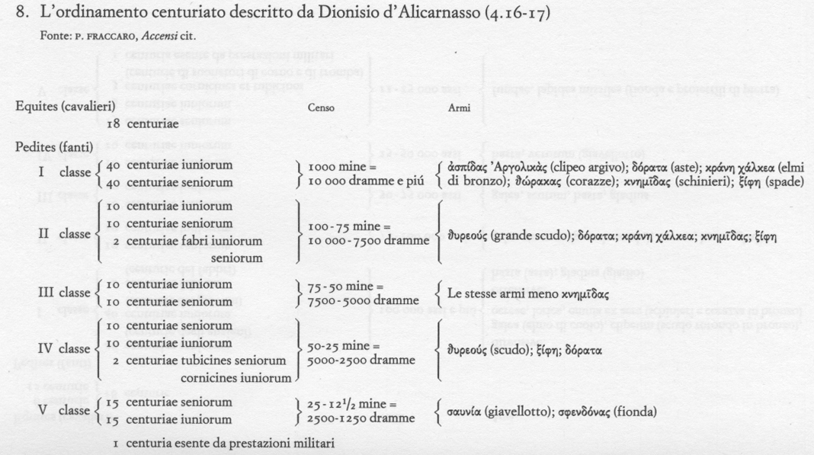

Slide 19
A. Gellio, Noctes Atticae, 6, 13, 1-3:
“Classici” venivano detti non tutti coloro che erano divisi nelle cinque classi, ma solo gli appartenenti alla prima classe ed erano censiti per 125.000 assi o più. “Infra classem”, invece, erano chiamati coloro che appartenevano alla seconda e a tutte le altre classi ed erano censiti per una somma inferiore a quella che ho detto prima.

Slide 20
Plinio, NH, 33, 13, 43:
Il re Servio fu il primo a far stampare un marchio sul bronzo; prima, a quanto riferisce Timeo, a Roma si usava bronzo grezzo. Il marchio era una figura di animali domestici, da cui ebbe origine anche il termine pecunia.
de vir. ill., 7, 8:
Istituì i pesi e le misure, le classi e le centurie.
Notes:
Si riferiscono a tale tipo di Les signatum 1300 e 1700 grammi, orizzonte cronologico di cui si parla sono utilizzati i lingotti del ramo secco

Slide 21
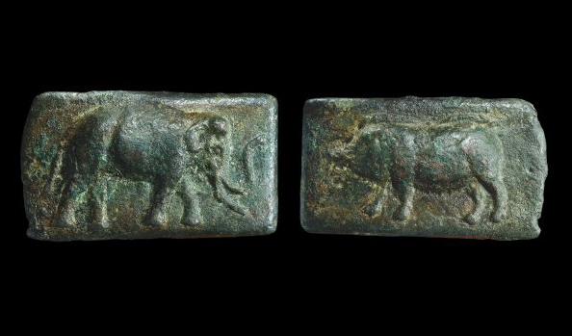

Slide 22
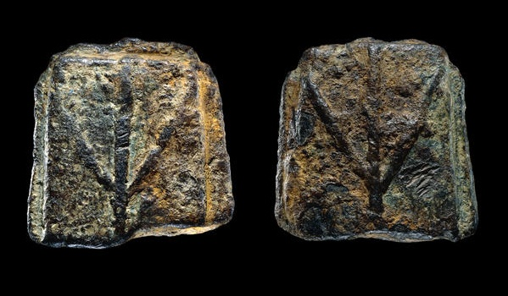
Notes:
Riferimento orizzonte cronologico di Servio Tullio

Slide 23
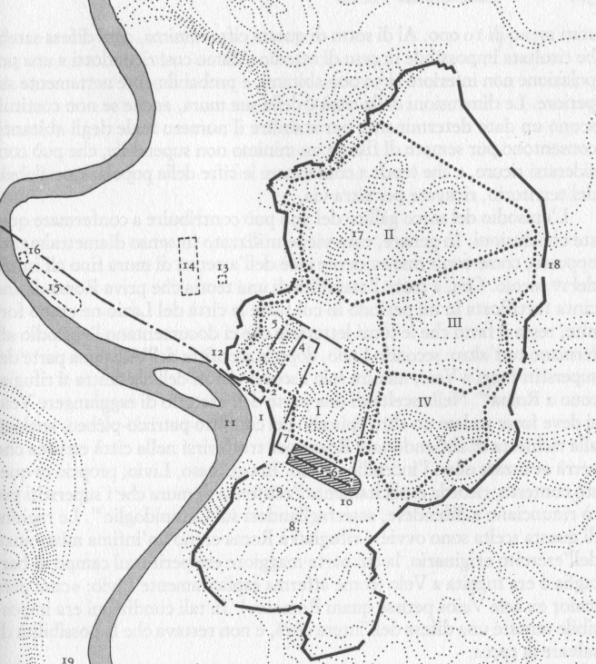
Collina
Esquilina
Palatina
Sucusana
Notes:
Divisione del corpo civico in tribù:
le tribù romulee sono tribù genetiche fondate sulla nascita;
invece il criterio di Servio Tullio è per residenza tramite la divisioni in circoscrizioni urbane in 4 aree: Palatina, Collina, Esquilina, Sucusana (tali rimarranno per tutto l’arco della Storia 4 tribù), e introduzione di 17 tribù rustiche che interessano l’ager romana (la periferia e l’area agraria)
I comizi curiati continueranno a ratificare l’elezione dei consoli

Slide 24
Polibio, III, 22:
“Trascrivo più sotto il testo del trattato che ho cercato di interpretare con la maggiore esattezza possibile, ma tanta differenza intercorre fra la lingua arcaica dei Romani e quella attuale, che solo specialisti esperti, dopo un attento esame, riescono a stento a capirne qualche cosa. Il testo del trattato suona circa così: “A queste condizioni vi sarà amicizia fra i Romani e i loro alleati con i Cartaginesi ed i loro alleati: né i romani né gli alleati dei Romani navighino oltre il promontorio detto Calos, a meno che non vi siano costretti da un fortunale o dall’inseguimento dei nemici. Chi vi sia stato costretto a forza, non faccia acquisti sul mercato, né prenda in alcun modo più di quanto gli sia indispensabile per rifornire la nave o per compiere i sacrifici e si allontani entro cinque giorni. I trattati commerciali non abbiano valore giuridico se non siano stati conclusi alla presenza di un banditore o di uno scrivano. Delle merci vendute alla presenza di questi, il venditore abbia garantito il prezzo dallo stato, se il commercio è stato concluso nell’Africa Settentrionale o in Sardegna. Qualora un Romano venga nella parte della Sicilia in possesso dei Cartaginesi, goda di parità di diritti con gli altri. I Cartaginesi a loro volta non facciano alcun torto alle popolazioni di Ardea, di Anzio, di Laurento, di Circeo, di Terracina, né di alcun’altra città dei Latini soggetta a Roma: si astengano pure dal toccare le città dei Latini non soggetti ai Romani e qualora si impadroniscano di alcuna fra esse, la restituiscano intatta ai Romani. Non costruiscano in territorio latino fortezza alcuna: qualora mettano piede nel paese in assetto di guerra, è loro proibito passarvi la notte. ”.

Slide 25
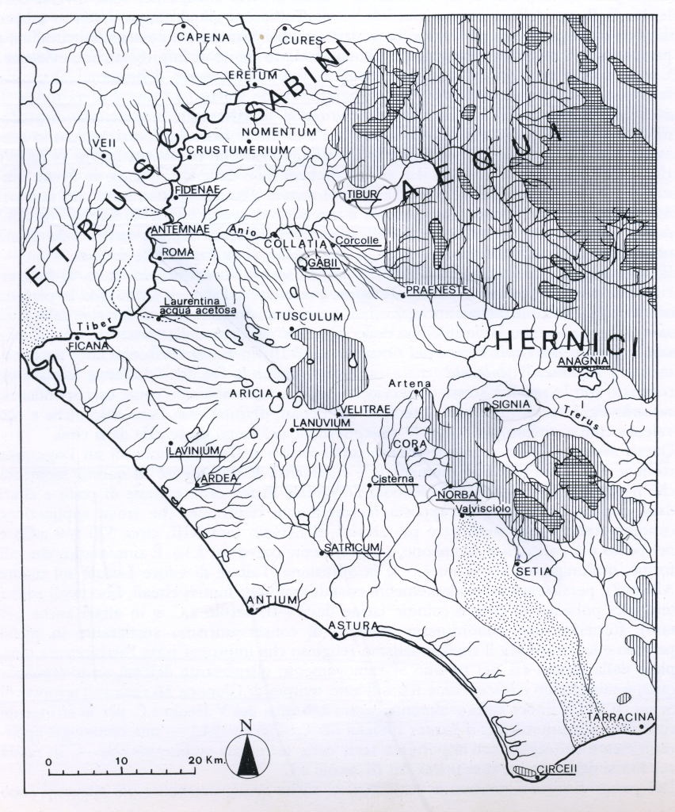
Notes:
Primo trattato Roma-Cartagine. Polibio lavora di spoglio e ricerca di testi che può permetterci di analizzare le aree di influenza del potere di Roma.
Recupero del trattato del 509 fra Roma e Cartagine. Roma avrebbe dovuto acquisire tali popolazioni (Antium, Ardea, Circeii e Tarracina) Nella seconda metà del Vi a.C. il controllo della fascia del Lazio fra il golfo del Tevere e di Terracina (spazio di 150 K), tutto questo sarebbe stato ager Romanus.

Slide 26
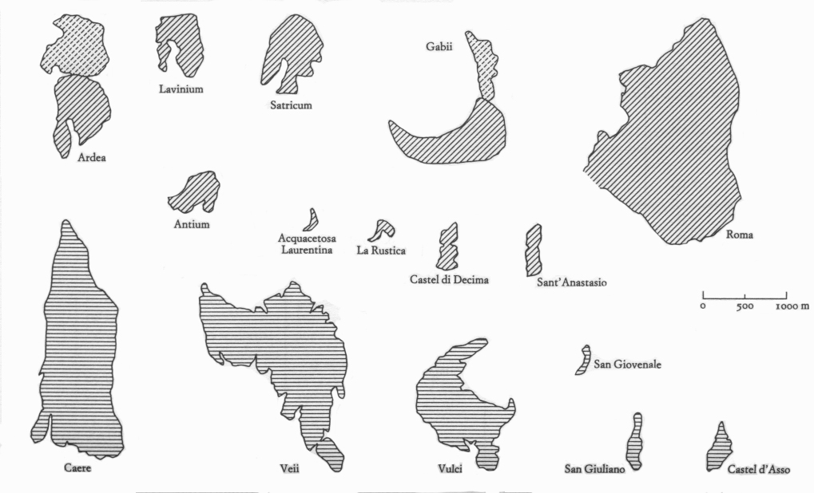
Notes:
Dimensione di Roma come centro urbano in rapporto ad altri centri→ Veio competitor di Roma ma ha estensione + piccola

Slide 27
Notes:
Perimetro mura

Slide 28
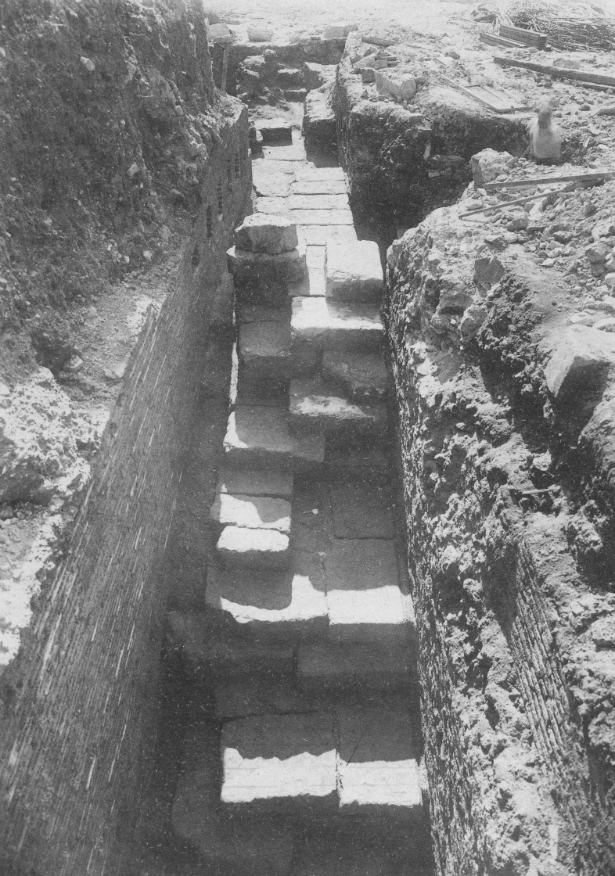
Notes:
Mura del VI secolo

Slide 29
80.000
Servio Tullio 84.700
83.000
508 130.000
503 120.000
498 150.700
493 110.000
Beloch 35.000
De Martino 40.000 / 50.000
Ampolo 35.000
Notes:
Censimento di Servio Tullio chi ha desunto i dati ha approssimato, arrotondato. Quanti cittadini davvero? 84 mila sia campagne e città, tenendo conto anche l’estenzione delle mura. Si identifica invece fra i 35mila e i 40 mila e conseguenti punti di problemi come i rifornimenti

Slide 30
Le cifre dei censimenti tra 508 e 392 a.C.
508 130.000
503 120.000
498 150.700
493 110.000
474 103.000
469 104.714
465 117.319
392 152.573
Notes:
Primo censimento di Servio Tullio fino al 392 apparente crollo demografico fra 493 e 474 in connessione con la calata dei volsci

Slide 31
Livio, I, 49:
Cominciò quindi a regnare Lucio Tarquinio, al quale fu anche dato per le sue azioni il soprannome di Superbo, poiché proibì, lui il genero, che si facessero i funerali al suocero, …; fece uccidere i principali fra i senatori ch’egli credeva avessero parteggiato per Servio; … si circondò di una guardia del corpo: e infatti egli non aveva alcuna base su cui fondare il suo diritto al regno tranne la forza, poiché non regnava né col volere del popolo né con l’approvazione dei senatori …. Era costretto a difendere il potere con il terrore. E per incuterlo in maggior misura dirigeva da solo, senza consiglieri, le istruttorie delle cause per delitti capitali. … essendo diminuito il numero dei senatori, stabilì che non se ne eleggessero altri, perché quell’ordine fosse vieppiù screditato proprio a cagione della sua scarsa consistenza e meno avesse a lagnarsi della sua assoluta inefficienza. Egli fu infatti il primo fra i re ad abolire la consuetudine tramandata dai predecessori di consultare il Senato in tutti gli affari; amministrò lo stato con consigli di familiari; guerra, pace, trattati, alleanze, tutto fece e disfece da solo, con chi egli volle, senza l’approvazione del popolo e del Senato. Cercava soprattutto di cattivarsi le simpatie dei Latini, per essere anche con l’aiuto degli stranieri più sicuro fra i suoi cittadini, e coi maggiorenti di quelli andava stringendo non soltanto vincoli di ospitalità ma anche di parentela.
Notes:
Il genero Lucio Tarquino sostituisce e uccise Servio Tullio. Superbo poiché negò i funerali al suocero e difesa del potere con il terrore. È il modello del tiranno, una figura tratteggiata dalla storiografia greca.
Le sue azioni tratteggiate contro il senato, le istituzioni e il popolo, ne con il volere del popolo e senza autorità del senato come i predecessori. Tratteggiato con una volontà di potere attraverso una politica matrimoniale e una rete di alleanze parentali.
È ancora la tradizione ellenistica lo tratteggia invece come colui che comporta il completamento di varie opere.

Slide 32
Tarquinio il Superbo è impegnato nell’assedio di Ardea.
A Roma, il figlio Sesto violenta la nobile Lucrezia, moglie di Lucio Tarquinio Collatino.
Lucio Tarquinio Collatino e Lucio Giunio Bruto sollevano l’aristocrazia contro Tarquinio, dichiarandolo decaduto e chiudendogli le porte della città.
Dopo una serie di trattative, Tarquinio abbandona il Lazio, ottenendo l’aiuto prima di Veio e Tarquinia, poi di Porsenna di Chiusi.
Non fidando più nell’aiuto degli alleati etruschi, si rifugia a Tuscolo dal genero Ottavio Mamilio e riprende la lotta con l’aiuto dei Latini. La sconfitta del lago Regillo (499 o 496 a.C.) pone fine alle sue speranze; si rifugia a Cuma, dal tiranno Aristodemo, ove muore nel 495.
Notes:
Si rivolge a una rete di alleanze latine. Con la sconfitta di Lago Regillo Tarquinio il Superbo si rifugia a Cuma tale è la tradizione annalistica

Slide 33
Una parte della critica moderna tende a negare ogni valore a questa tradizione annalistica.
Secondo questa linea interpretativa, il passaggio dalla monarchia alla repubblica sarebbe il risultato di un processo che avrebbe visto, da parte del sovrano, una progressiva perdita dei suoi poteri, di cui avrebbe mantenuto, alla fine, solo quelli religiosi in qualità di rex sacrorum. Ciò sarebbe stato un risultato della crescita della città, crescita che avrebbe reso necessario, dinanzi alle molteplici incombenze amministrative, giudiziarie, politiche, delegare ai suoi consiglieri compiti sempre più ampi.
Il passaggio pacifico da una forma costituzionale all’altra sarebbe provato dalla sopravvivenza di termini, funzioni e strutture quali il rex sacrorum, l’interrex, la Regia. Se, infatti, vi fosse stata una caduta violenta della monarchia, con essa sarebbero scomparse tutte quelle figure e segni connessi con la monarchia.
Notes:
In età repubblicana permangono istituzioni di origine regia, piuttosto il rex sia stata via via depotenziata, avrebbe incominciata a delegare magistrati ausiliarii, il rex avrebbe svolto soltanto funzioni religiosi. Il passaggio progressivo e indolore permise all’annalistica di costruire la storia del barbarimento violento della monarchia.
Il racconto annalistico potrebbe conservare un nucleo di verità e potrebbere coincidere con il conflitto di palazzo.

Slide 34
Livio, I, 34:
Durante il regno di Anco, Lucumone, uomo attivo e facoltso, si trasferì a Roma, a ciò indotto, soprattutto dall’ambiziosa speranza di conseguire quegli onori che a Tarquinia – poiché anche là era di origine straniera – non aveva avuto la possibilità di ottenere. Era figlio del corinzio Demarato, il quale, fuggito dalla patria in seguito a dei disordini e stabilitosi per caso a Tarquinia, vi aveva preso moglie e ne aveva avuto due figli. Costoro si chiamavano Lucumone e Arrunte. Lucumone sopravvisse al padre ereditandone tutti i beni; Arrunte premorì al padre lasciando la moglie incinta. Né il padre rimase a lungo in vita dopo di lui; e poiché, ignorando che la nuora portava una creatura in grembo, era morto senza far menzione nel testamento del nipote, al bimbo nato dopo la morte del nonno senza che gli toccasse alcuna parte dei suoi beni, fu dato per la sua povertà il nome di Egerio.

Slide 35
Livio, I, 53, 3:
Avendo ricavato dalla vendita del bottino quaranta talenti di argento, concepì l’idea di un tempio in onore di Giove tanto ampio da essere degno del re degli dei e degli uomini, degno dell’impero romano, degno della stessa maestà del luogo; per la costruzione di quel tempio mise da parte il frutto del bottino..
Livio, I, 55, 1:
Quindi rivolse il pensiero agli affari interni, il primo dei quali era quello di lasciare il tempio di Giove sul monte Tarpeio in memoria del suo regno e del suo nome: esso avrebbe ricordato che, dei due Tarquini, il padre l’aveva promesso in voto, il figlio l’aveva realizzato.
Livio, I, 56, 1-2:
… tuttavia alla plebe riuscì meno gravoso costruire di sua propria mano i templi degli dei che non più tardi l’essere costretta ad altre opere in apparenza minori ma in effetti ben più faticose, come la costruzione dei sedili nel Circo e quella della Cloaca Massima, ricettacolo di tutti gli spurghi della città, che si doveva eseguire nel sottosuolo …
Notes:
Tempo già avviato dal Prisco, con i fondamenti già dei tarquini precedenti, insieme a interventi nelle parti plebee. L’area del Circo è completata con bonifiche della città e la costruzione della Cloaca massima

Slide 36
Demarato
Arrunte
Lucumone / L. Tarquinio Prisco
Tarquinia
L. Tarquinio
Superbo
Arrunte Tarquinio
Egerio
L. Tarquinio
Collatino
L. Giunio
Bruto
Tito
Sesto Tarquinio
Arrunte
Notes:
Quando demarato giunge in Etruria. Poi muore Demarato e Lucumone diviene Tarquino Prisco e riceve l’eredità invece Egerio è defraudato dell’eredità. Questi sono il ramo perdente e vincente dell’eredità, ma le rivolte sono condotte da L.Tarquinio Collatino e L.Giunio Bruto. Quindi è un conflitto interno degli etruschi comportando la prevalenza di un gruppo sull’altro, invece, gli annalisti romani l’avrebbero concepita in maniera diretta come momento patriottico.
È una tradizione nata all’interno del gruppo etrusco giustificando l’azione dei rivoltosi come senso di rivalsa di patimenti precedenti, può nascondere e celare un elemento di veridicità.
Uno dei temi che ritorna sono i beni: il caso di Egerio, come la discussione e trattative dei beni di Tarquinio dopo aver visto le porte sbarrate alla fine il nuovo istituto permette di saccheggiare tali beni, e le trattative smetteranno intorno al 509→ 15 anni + tardi poiché c’è crisi annoiara, furono mandate navi al Nord e al Sud, e una di queste raggiunge Cuma. L’acquisto del grano viene bloccato, e Aristodemo di Cuma blocca le navi chiedendo ragione dei beni di Tarquini. Tarquino risponde che sono morti tutti i suoi discendenti, e gli ambasciatori aspettano le direttive del senato ma alla fine fuggono.
È ricostruzione ostile ai Romani riportataci da Dionigi di Alicarnasso sempre favorevole ai Romani, la tradizione romana avrebbe considerato diversa la situazione; invece si rivolge a una fonte di origine cumana che Dionigi di Alicarnasso usufruisce di Peroco di Cuma, tratto da una cronaca cumana.

Slide 37
La caduta della monarchia è presentata dalla tradizione annalistica come un episodio “interno” al gruppo di potere e non come una rivolta “patriottica” contro il dominatore etrusco.
questa tradizione, quindi, deve essersi formata relativamente presto
è una tradizione ostile al Superbo, poiché evidenzia come un ramo legittimo della discendenza di Demarato (Arrunte/Egerio/Collatino) fosse rimasto privo di mezzi.

Slide 38
I beni dei Tarquinii sono al centro delle trattative tra il nuovo regime repubblicano e Tarquinio, esule a Caere.
sono al centro, quindici/venti anni più tardi, nel 492, di una crisi diplomatica tra Roma e Cuma.
Livio, II, 34:
Furono quindi eletti consoli Tito Geganio e Publio Minucio. In quell’anno, mentre all’estero regnava ovunque la pace e all’interno era sedata la discordia, una calamità ancor più grave colpì la città: prima la carestia dei viveri, per essere i campi rimasti incolti durante la secessione della plebe, poi la fame, come suole accadere agli assediati. … si andò a cercarlo non soltanto in Etruria, lungo il litorale di destra a partire da Ostia, e lungo le coste di sinistra attraverso il territorio dei Volsci fino a Cuma, ma perfino in Sicilia; così lontano li aveva costretti a cercare soccorsi l’ostilità dei popoli confinanti. A Cuma, quando già il grano era stato comprato, le navi furono trattenute dal tiranno Aristodemo per compensarlo dei beni dei Tarquinii dei quali era erede.

Slide 39
Dion. Hal. VII, 2, 3:
Vicende analoghe toccarono anche agli ambasciatori che andarono a Cuma italica. Là, infatti, vivevano parecchi romani, che si erano salvati durante l’ultima battaglia ed erano andati in esilio col re Tarquinio; costoro dapprima cominciarono col pretendere che il re consegnasse loro gli ambasciatori, per giustiziarli, poi, avendo fallito questo scopo, chiesero di trattenerli come ostaggi da parte della città che li aveva mandati, finché recuperassero i loro beni, che dicevano ingiustamente confiscati dai Romani, e ritenevano che dovesse fare loro da arbitro in questa questione il tiranno.
Dion. Hal. VII, 12, 1-2:
Era dunque questo l’Aristodemo davanti al quale, quando era tiranno ormai da quattordici anni, si presentarono i Romani che erano andati in esilio con Tarquinio, per chiedere che definisse la questione che essi sollevavano contro la loro patria. Gli ambasciatori dei Romani rifiutarono per qualche tempo, affermando che non erano venuti per questa contestazione e che non avevano il potere di difendere la causa della città, poiché il senato non l’aveva conferito loro. Ma poiché non concludevano nulla, ma vedevano che il tiranno propendeva per la parte avversa, a causa degli intrighi e delle suppliche degli esuli, chiesero del tempo per preparare la difesa, depositarono come pegno una somma di denaro e, poiché nessuno li sorvegliava nell’intervallo di tempo che precedeva il processo, fuggirono di corsa; il tiranno si tenne i loro servi, gli animali da soma ed il denaro che essi avevano portato per l’acquisto del grano .

Slide 40
Dionigi di Alicarnasso è autore favorevole a Roma e ai Romani.
In questo caso, tuttavia, l’episodio pone in cattiva luce il comportamento dei Romani ed è sostanzialmente loro ostile.
La tradizione da cui Dionigi trae l’episodio non può essere una fonte annalistica (dato che è ostile ai Romani); deve trattarsi di una tradizione favorevole ad Aristodemo e formatasi relativamente presto, prima comunque della morte del tiranno e del massacro della sua famiglia.
Notes:
Pone il buon diritto di Aristodemo, 476 verrà massacrato insieme alla sua famiglia; la tradizione che si forma è prima di tale data;, rendendo credibile tale manifestazione di una violenta cacciata dei Tarquini.
La monarchia probabilmente avviene per cacciata come scontro al potere etrusco

Slide 41
Nonostante la presenza di una dinastia etrusca al potere, la città mantiene la sua impronta latina.
Aspetto Linguistico: a partire dal VII secolo si intensifica la diffusione della scrittura che raggiunge una dimensione pubblica.
Iscrizioni sono presenti nei santuari e negli spazi pubblici.
Secondo Dionigi di Alicarnasso, le regole stabilite da Servio Tullio per il culto di Diana sull’Aventino sarebbero state inscritte su di una tavola bronzea conservata nel tempio.
Notes:
Per quasi due secoli ci sono varie dinastie etrusche Roma però non subisce etruschizzazione, ma mantiene la sua impronta latina:
aspetto linguistico, iscrizioni luoghi pubblici, santuari in età augustea ancora visibile il tempio di Diana sull’Aventino (regole del culto su di una tavola di bronzo, regole scritte intorno la metà del VI secolo a.C)

Slide 42
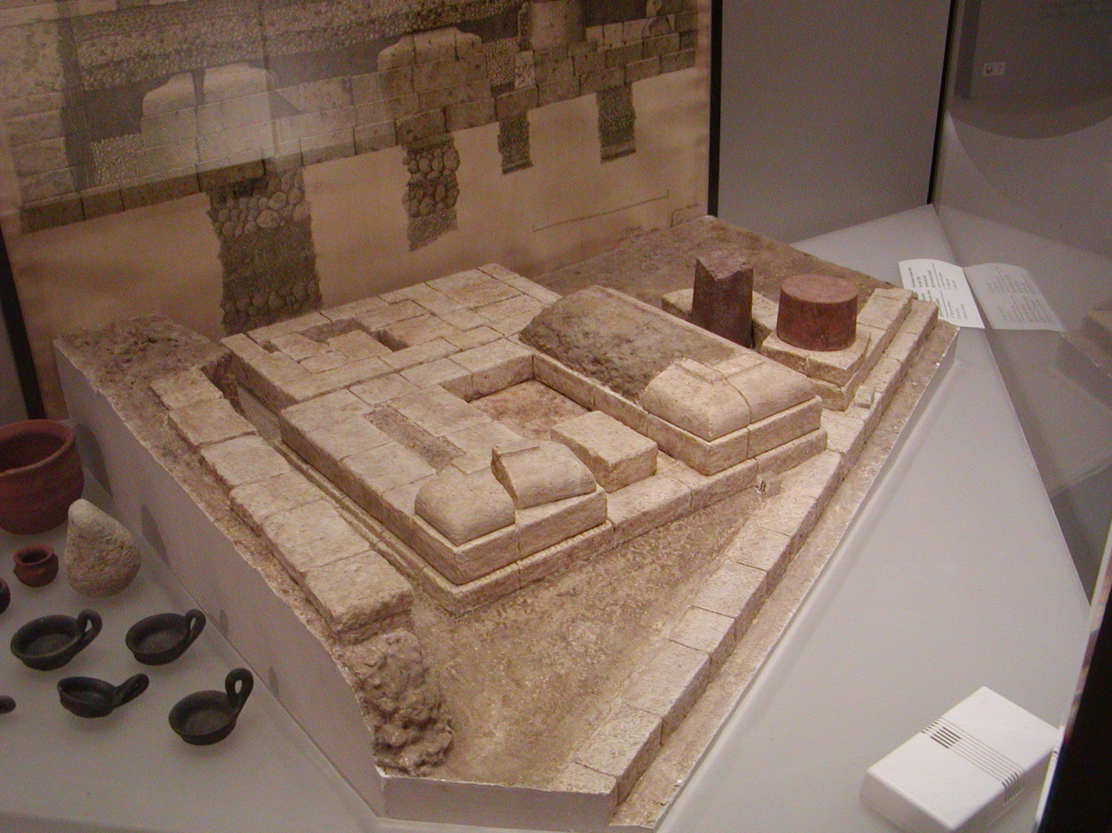
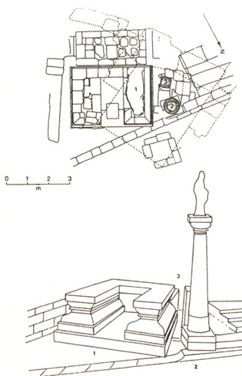
Notes:
Avis Niger, per ricordare una pavimentazione nera

Slide 43
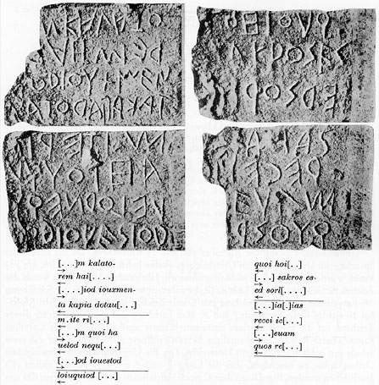
Contiene alcune prescrizioni relative alla intangibilità e sacralità dell’area all’interno della quale il rex ed il suo araldo (kalator) compiono alcune azioni in cui sono impiegati anche animali da tiro (iouxmenta)
Notes:
Iscrizione dove compare il rex insieme al suo araldo che attengono alla sfera sacrale(non compresa), presenza di animali da tiro presenza di giumenta→ latino arcaico di difficile lettura

Slide 44
Dal 509 a.C.: 2 consules con pari poteri
esercitano il potere a mesi alterni
il collega può porre il veto se non è d’accordo
sono eponimi
La stessa tradizione ricorda tuttavia che:
nei primi tempi i magistrati superiori erano definiti praetores o iudices
le fonti parlano di un praetor maximus il che potrebbe far pensare ad un potere diseguale tra due o più praetores.
Notes:
Dal 509 inizio dell’età repubblicana. Al potere vi sono 2 consules con pari poteri, mesi alterni, e ciascuno pone il veto, sono eponimi(danno il nome all’anno, anno individuato dalla presenza dei consoli);
nelle pieghe della tradizione annalistica: i magistrati superiori sono praetores o iudices, le fonti parlano anche di un praetor maximus aveva un potere superiore di un altro o di altri.

Slide 45
Chi non accetta il racconto annalistico (due consoli con poteri uguali fin dal primo anno)
monarchia dittatura (annuale) consolato
monarchia magistratura collegiale consolato
(con poteri diseguali)
monarchia praetores (3) consolato
Notes:
Ipotesi di successioni alla monarchia

Slide 46
La veridicità della tradizione (ovvero, dell’esistenza da subito di una coppia di magistrati supremi) potrebbe essere provata dalla coerenza della lista dei consoli, la cui serie inizia nel 508 a.C.
La tradizione è infatti unitaria; non sarebbe stato così se inizialmente vi fossero stati più di due magistrati o uno solo. La costruzione di una lista binaria avrebbe determinato la cancellazione o l’aggiunta di un nome, provocando tensioni tra le famiglie aristocratiche e la nascita di liste antagoniste.
Notes:
Probabilmente ha ragione la tradizione, poiché ci si sono stati 2 magistrati anche se con poteri diversi, i magistrati sono due!
Con l’elenco dei magistrati si tratta di una tradizione unitaria, e le liste sono consone alle fonti, gli errori nelle liste sono dovute a copie; non sarebbe stato cosi se vi fossero stati dittatori o pretori poiché sarebbero sorte liste contrarie fra loro;
Ciò comportato diverse discussioni e si sarebbero creati contrasti, quindi ci assicura di diversi ruoli dei magistrati che sarebbero stati per forza 2

Slide 47
Funzioni dei consoli:
Comando militare
Esercizio delle funzioni giudiziarie
Convocazione e presidenza dei comizi centuriati
Censimento della popolazione
In casi di emergenza il potere poteva essere affidato ad un
Dictator ( o magister populi)
che
non era eletto dal popolo ma scelto dai consoli;
era coadiuvato da un magistrato da lui scelto e a lui subordinato, il magister equitum;
rimaneva in carica per un massimo di sei mesi
Notes:
Il comando dei re solo se avessero avuto un potere annuale, è un potere regio limitato dalla cronologia di un solo un anno, ma anche il carattere collegiale della carica e soprattutto per la presenza di un altro console; tradizione annalistica conserva tracce di un ordinamento diverso che la tradizione ci presenta la storiografia moderna cerca di spiegarci tale passaggio.
Funzioni consoli sono comando militare, esercizio giuridico, e la convocazione e presidenza ai comizi centuriati e censimento della popolazioni.
In momento di crisi c’è presenza di un Dictator o magister populi, è scelto dai consoli coadiuvicato da un magister equitum ed era ancora + limitata nel tempo in carica per un massimo di 6 mesi, era legato a un compito ben preciso e se il compito sarebbe stato eseguito, il dittatore era obbligatoriamente costretto a destituire la propria carica (= poteri molto simili di un re).

Slide 48
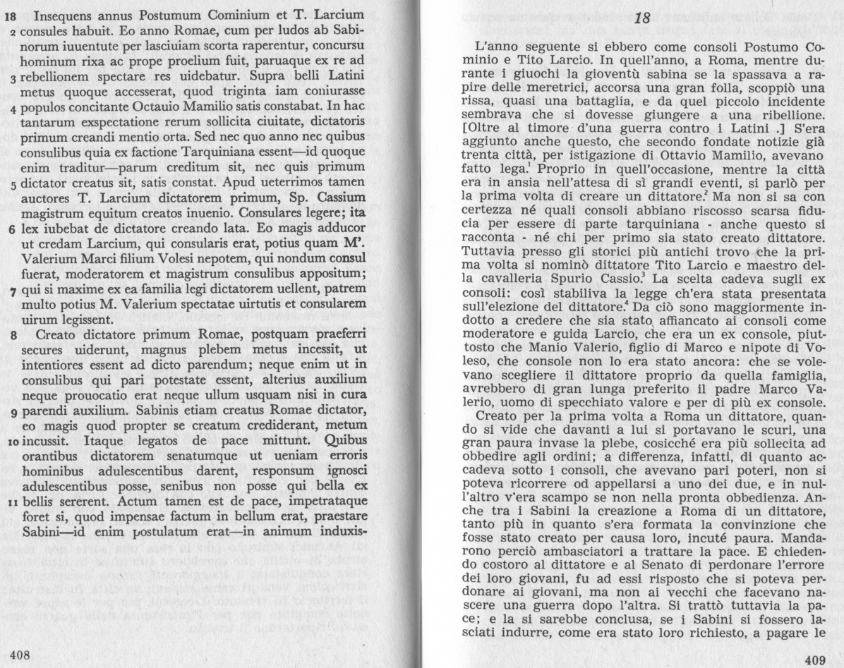
Livio, II, 18
501 a.C.: le fonti registrano il primo dictator
Notes:
Tito Larcio per Cicerone primo dictator, Spurio Cassio magister equitum

Slide 49
Intorno alla metà del V secolo è introdotta una nuova figura di magistrato: il censor.
Funzioni del censor:
Effettuano il census e la lectio senatus;
Stipulano contratti con gli appaltatori per la fornitura di servizi alla città.
Notes:
A causa dell’aumento dei compiti amministrativi a partire dalla metà del V secolo si introduce la figura del censor: all’inizio sarà un’unica carica effettuando il census e la lectio senatus (coloro che siederano in senato). Stipulano contratti con gli appaltatori per la fornitura di servizi alla città (rifornimento Iberia 2 guerra punica è la prima fonte)

Slide 50
Conflitto patrizio – plebeo
I Fasti Consolari fino al 486 a.C. contengono nomi plebei o, meglio, nomi che in epoca posteriore sono portati da genti plebee.
Perché ciò, se solo nel 367, secondo la tradizione annalistica, i plebei avrebbero raggiunto il consolato?
a) In origine vi sarebbe stato un solo magistrato supremo e la lista sarebbe stata interpolata con nomi plebei in età più tarda;
b) la lista è autentica e dimostrerebbe che fino al 486 i plebei avrebbero avuto accesso al consolato; a partire da questa data i patrizi avrebbero escluso i plebei dal consolato;
c) i gentilizi sarebbero stati portati in origine da famiglie patrizie, estintesi; le famiglie plebee di epoca più tarda sarebbero solo omonime.
Notes:
367 vero anno del conseguimento del consolato plebeo?→ magistrato supremo sarebbero stati nomi interpolati con nomi plebei (scartata), fino al 46 possibile accesso al consolato ma che siano stati chiusi dai patrizi; nomi gentilizi di famiglie patrizie estinte e sarebbe continuato il ramo plebeo

Slide 51
Conflitto patrizio – plebeo
Patrizi: sono i discendenti dei patres familias che avevano composto il senato composto da Romolo.
Plebei: costituiscono un gruppo disomogeneo per capacità economica e posizione sociale:
parte di essi era legata alle famiglie patrizie da rapporti di clientela;
la maggior parte dei 6000 opliti che componevano le due legioni dovevano essere plebei e dunque costoro dovevano avere la capacità economica per armarsi a proprie spese;
La capacità economica di una parte dei plebei è dimostrata da alcune norme consuetudinarie secondo cui nel momento in cui un patronus fosse caduto prigioniero o in miseria, spettava ai suoi clientes raccogliere il denaro per il riscatto o garantire il mantenimento.
Notes:
Patrizi costiuscono un gruppo chiuso destinato ad assottigliarsi nel corso dei tempi;
Plebei hanno composizione eterogenea di diversa capacità economica e sociale;
legami di clientela fra patrizi e plebei.
6000 opliti sarebbero di una maggioranza plebea dimostrando una capacità di pagamento e capacità economica notevole per l’acquisto dell’armamento oplitico.
Norme consuetudinarie: se un patrizio cadeva in prigionia, deve esserci un riscatto dei suoi clienti, se un patrizio cadeva in miseria compito clienti è di mantenerlo

Slide 52
Conflitto patrizio – plebeo
La tradizione annalistica insiste, per gli anni 90 del V secolo, sulla insostenibile condizione debitoria in cui si sarebbe trovata la plebe che, per protestare contro la schiavitù per debiti e ottenere maggiori garanzie, avrebbe dapprima minacciato di non servire più sotto le armi, poi avrebbe proceduto ad una vera e propria secessione.
Notes:
Storia del conflitto: accesso alle cariche pubbliche e indebidamento;
494 incapacità di sostenere la condizione debitoria, i plebei avrebbero deciso di fare una secessione secondo la secessione del monte sauro e Aventino, quindi di non rientrare nei ranghi durante il conflitto con i Volsci;
È untipico racconto di Livio

Slide 53
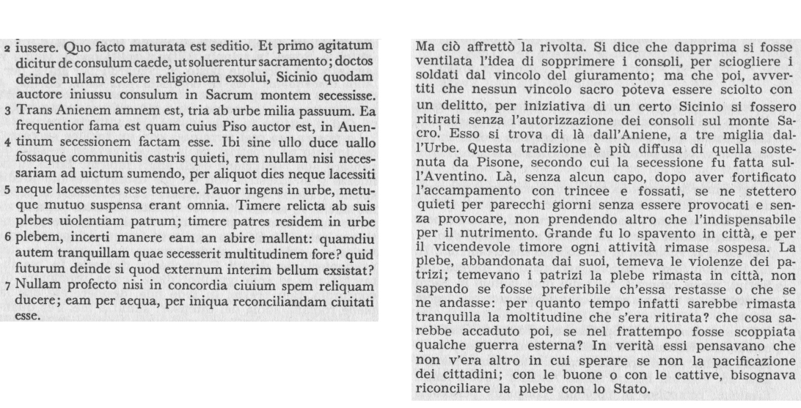
Livio, II, 32

Slide 54
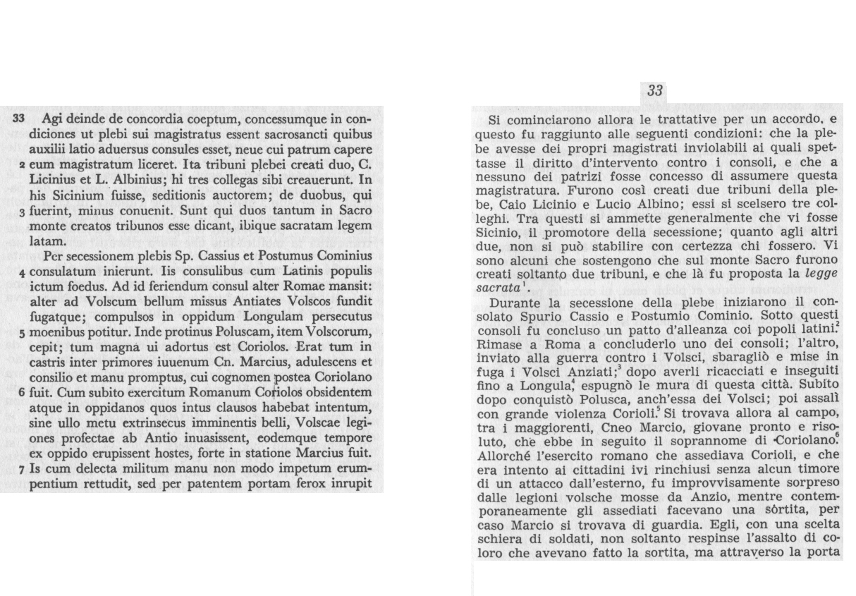
Livio, II, 33
Notes:
Accordi!!→ plebe magistrati inviolabili, nessuno dei patrizi doveva accedere e pertanto furono creati i TRIBUNI DELLA PLEBE→ giuramento dei plebei

Slide 55
Tribuni della plebe:
difendono gli interessi della plebe;
hanno il potere di intercessio, ovvero la facoltà di porre il veto alle proposte di legge dei magistrati ordinari;
hanno la coercitio, ovvero possono irrorare sanzioni agli stessi magistrati ordinari
sono sacrosancti, ovvero la loro persona è inviolabile e l’eventuale violatore può essere ucciso impunemente da chiunque.
Edili plebei
custodiscono la cassa e l’archivio dei plebiscita
Concilia plebis tributa
sono le assemblee della plebe, ripartita per tribù, convocate dai tribuni della plebe per deliberare su proposte da essi presentate.
Notes:
Difesa degli interessi di plebe, con il potere di intercessio di proponimento di un veto, di coercitio cioè irrorare la sanzione ai magistrati, sono sacrosancti persone inviolabile.
Sarebbero stati eletti magistrati subordinati, gli Edili plebei come custudi dell’archivo plebiscita.
I Plebiscita sono provvedimenti votati dalla plebe nei Concilia plebis tributa convocata dai Tribuni si deliberava sulle proposte presentate dai tribuni della plebe

Slide 56
Conflitto patrizio – plebeo
L’annalistica, pur avendo chiaro che tra V e IV secolo il conflitto tra patrizi e plebei aveva avuto un ruolo centrale, non era in grado di ricostruirne lo svolgimento se non in maniera vaga, collegando a questa vicenda tutti gli eventi di cui si era conservata memoria.
La tradizione viene ulteriormente deformata dall’annalistica di età graccana che tende a ricostruire la storia del V secolo reintepretandola alla luce degli avvenimenti contemporanei.

Slide 57
Conflitto patrizio – plebeo
Secondo la tradizione, nel 462 il tribuno della plebe Terentilio Arsa avrebbe chiesto che la pubblicazione delle leggi. Dopo un braccio di ferro durato circa 10 anni, nel 451 i patrizi avrebbero ceduto, concedendo la nomina di un collegio composto da dieci membri, i decemviri, che avrebbero sostituito i magistrati di quell’anno, con l’incarico di procedere alla stesura di questo codice.
Dopo il primo anno di carica, redatte ormai le prime dieci tavole, i decemviri avrebbero lasciato il posto ad un secondo collegio decemvirale, di cui avrebbero fatto parte Appio Claudio, già membro del collegio precedente, e cinque plebei.
Secondo la tradizione, Appio Claudio avrebbe mostrato volontà tiranniche; inoltre sarebbero state redatte altre due tavole, dette inique perché avverse alla plebe. A questo punto la plebe e parte dei patrizi avrebbero abbattuto Appio Claudio ed il collegio decemvirale ristabilendo le magistrature ordinarie.
Notes:
462 tribuno Terentilio arsa→ braccio di ferro fra patrizi e tribuni→ plebe e patrizi non avrebbero eletto magistrati sarebbe stata scelta una commissione di 10 patrizi che avrebbe atteso alla codificazione di leggi in vigore vengono redatte 10 tavole di leggi, alla scadenza del mandato la commissione muta composta paritetica→ 5 plebei e 5 patrizi solo Appio Claudio rimane tratteggiato come un tiranno ci sarebbe stata una rivolta 449 magistrature ordiarie promulgata altre due leggi considerate inique(divieto di matrimonio fra patrizi e plebei)

Slide 58
Leggi Valeriae-Horatiae (449 a.C., consoli L. Valerio Potito e M. Orazio Barbato):
Lex de plebiscitis
avrebbe dato valore vincolante per tutto il popolo alle deliberazioni delle assemblee della plebe. La misura appare, tuttavia, come una anticipazione di conquiste politiche avvenute molto più tardi; probabilmente, la misura si dovette limitare a riconoscere e dare validità costituzionale all’elezione dei tribuni della plebe.
Lex de provocatione
ripristinava, dopo la parentesi del decemvirato, la garanzia costituzionale della provocatio ad populum (ovvero, la possibilità per un condannato alla pena capitale di appellarsi al giudizio del popolo)
Lex de tribunicia potestate
avrebbe riaffermato l’inviolabilità personale dei tribuni della plebe, precedentemente affermata unilateralmente della plebe stessa. Questa disposizione dava efficacia vincolante per tutto il popolo (patrizi e plebei) ad una protezione che fino a quel momento aveva avuto un valore agiuridico per i patrizi e che per i plebei si fondava sul giuramento collettivo che era stato alla base della lex sacrata approvata, all’atto della secessione, sull’Aventino. Trasformava, quindi, una sanzione di tipo sostanzialmente rivoluzionario in una tutela giuridico-religiosa da parte dell’intera comunità.
Notes:
Valeriae-Horatie→ misura anacronistica della Lex de Plebiscitis; Lex de provocatione votavano sulla pena capitale i comizi centuriati, Lex de Tribunicia potestate: interesse dell’intera popolazione

Slide 59
Conflitto patrizio – plebeo
Qualche anno più tardi viene eliminato, con il plebiscito Canuleio (445 a.C.) il divieto di conubium tra patrizi e plebei, introdotto dal secondo collegio decemvirale.
La misura può chiarire l’ottica di movimento dei plebei: il divieto di conubium riguardava solo una piccola parte della plebe, e cioè coloro che per la consistenza patrimoniale potevano aspirare ad un matrimonio con la controparte patrizia. Si dovrà aspettare invece fino al 326 perché si giunga a mitigare la schiavitù per debiti, che interessava la maggior parte dei plebei.
Notes:
Divieto che interessava la parte ricca che potevano aspirare con matrimoni con famiglie patrizie, cioè la volontà plebea di raggiungere le massime cariche, il problema del nexum interessa poco 326 chiarita la situazione del nexus.

Slide 60
Conflitto patrizio – plebeo
Il divieto di conubium ha una sua spiegazione nell’incomunicabilità tra la sfera religiosa patrizia e la sfera religiosa plebea e nell’asserita impossibilità, per chi non fosse nato da giuste nozze tra esponenti delle famiglie patrizie, di auspicari, ovvero di prendere gli auspici, condizione questa necessaria per poter rivestire le magistrature superiori.
L’abbattimento di questo divieto, rendendo legittime le unioni miste, di fatto faceva cadere ogni preclusione giuridico-religiosa di principio all’esercizio delle cariche maggiori da parte delle plebe.
Notes:
Gli auspicari si riteneva che gli auspicia potessero essere gestiti dai soli patrizi, obiezione ai plebei data la mancanza di rivestire le magistrature superiori→ lecite i matrimoni misti decadono gli auspicia

Slide 61
Auspicia e Auguria
Forme di divinazione basate sull’interpretazione dei segni al fine di ricercare e determinare la volontà degli dei. Lo scopo non è tanto quello di divinare il futuro quanto di stabilire se una determinata azione avesse o meno il consenso della divinità. I segni potevano presentarsi non richiesti ma in genere erano deliberatamente cercati (ad es., l’osservazione dei polli sacri prima di una battaglia).
L’auspicium è preso dal magistrato, assistito dagli auguri, e sembra riguardare prevalentemente una situazione concreta e vicina nel tempo. Il carattere sfavorevole degli auspicia potrà impedire al magistrato di intraprendere una determinata azione in un dato giorno, ma quella stessa azione potrà essere intrapresa nei giorni successivi. Il magistrato ha in ogni caso la facoltà di ignorare gli auspicia negativi rifiutando il consiglio augurale.
L’augurium è preso dagli auguri e può riguardare una situazione lontana nel tempo ed investire un oggetto più ampio che non le singole scelte e atti determinati. L’augurium sembra comportare non la semplice ricerca della volontà divina, quanto piuttosto un incremento della potenza spirituale, un arricchimento dell’azione e della condizione umana a seguito di un richiesto intervento della divinità.
Notes:
Auspicia tratte dal magistrato coadicato dagli auguri… se un azione sia possibile da intraprendere la volontà divina e dei segni che sono di natura vari(polli sacri come beccano e trarre un auspicio, segni anche non richiesti) tratti gli auspici non vincolanti→ auguri ad esempio auspicium è alla base della città aspettano Romolo e Remo uno ne vede 6 l’altro 12 addirittura presente alla fondazione della città

